Slide 1
BoardGameMeet
Исполнители:
Егоров Вадим Станиславович
Корчагин Денис Павлович
Карташов Денис Алексеевич
Корольков Иван Михайлович

Slide 2
BoardGameMeet
Цели и задачи приложения
Средства реализации
Роли пользователей
Макеты основных экранов приложения
2

Slide 3
Цели и задачи приложения
Помощь в организации встреч участников настольных игр в реальной жизни
Просмотр списка существующих мероприятий
Просмотр информации о мероприятии
Создание новых мероприятий и редактирование существующих
Общение в чате между участниками мероприятий
3

Slide 4
Средства реализации
Backend - Kotlin
Frontend - Dart, используя фреймворк Flutter
СУБД - PostgreSQL
Документирование API - Swagger
Развертывания приложения – Docker
Геолокация – плагин Yandex Maps (yandex_mapkit)
Архитектура - Business Logic Component (BLoC)
4

Slide 5
Роли пользователей

Slide 6
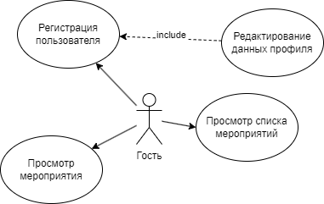
Неавторизованный пользователь
6

Slide 7
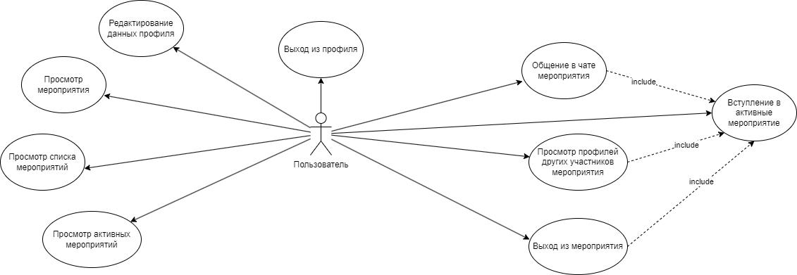
Авторизованный пользователь
7

Slide 8
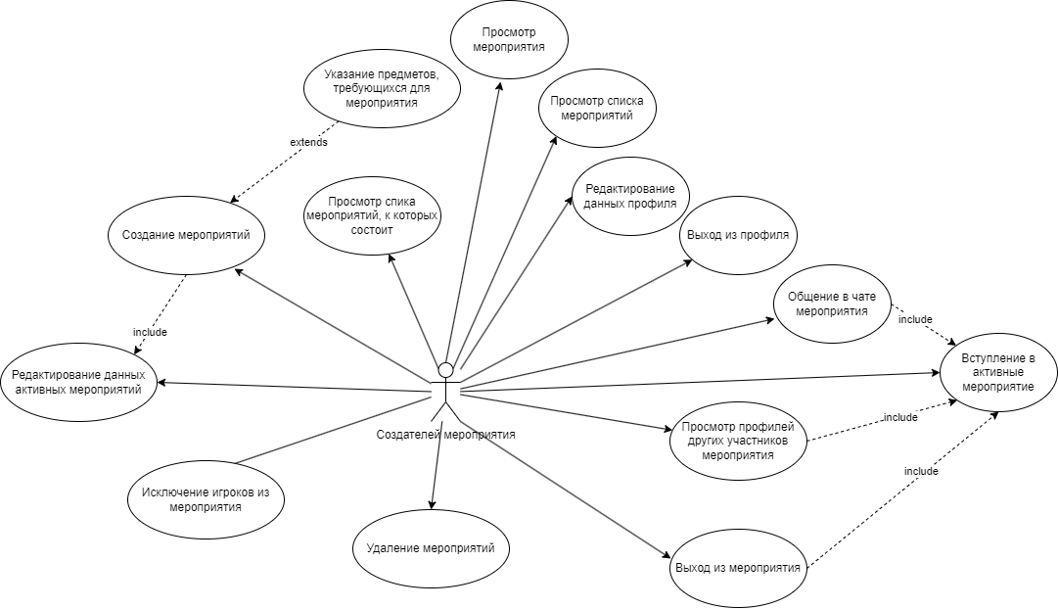
Создатель мероприятия
8

Slide 9
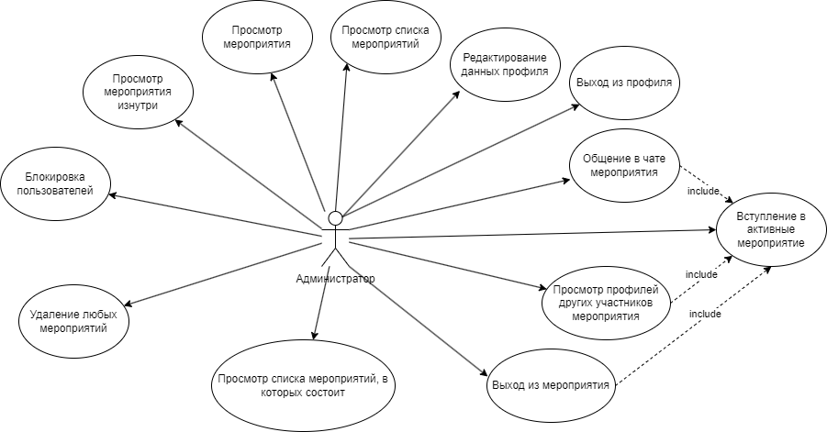
Администратор
9

Slide 10
Макеты основных экранов

Slide 11
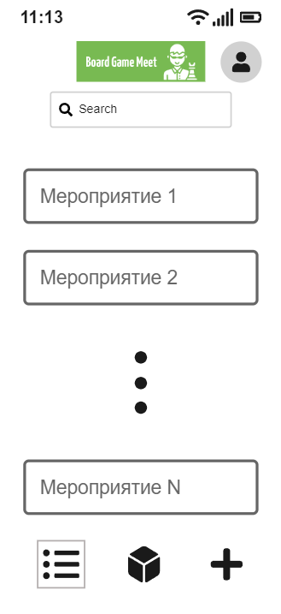
Все мероприятия
На экране находятся все запланированные мероприятия.
При нажатии на мероприятие пользователь попадает на страницу с краткой информацией о нем.
11

Slide 12
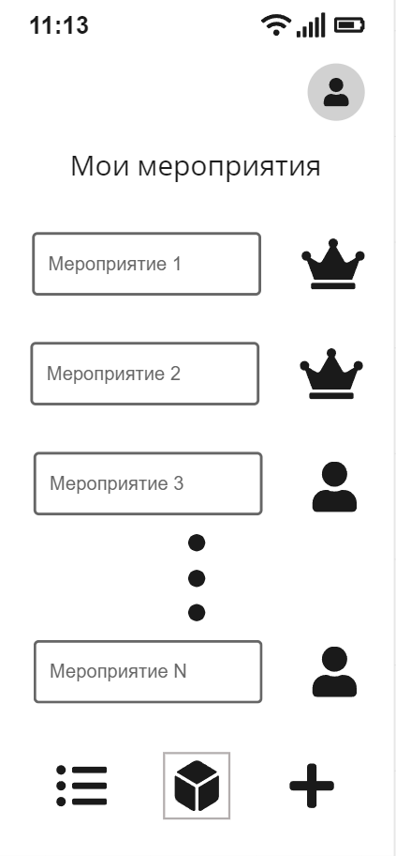
Мои мероприятия
Экран содержит мероприятия, в которых состоит пользователь, с указанием его статуса в них (участник или создатель).
По нажатию на мероприятие пользователь переходит на страницу с полной информацией о нем.
12

Slide 13
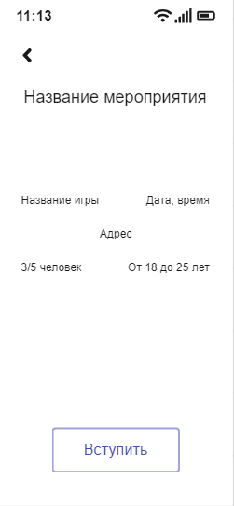
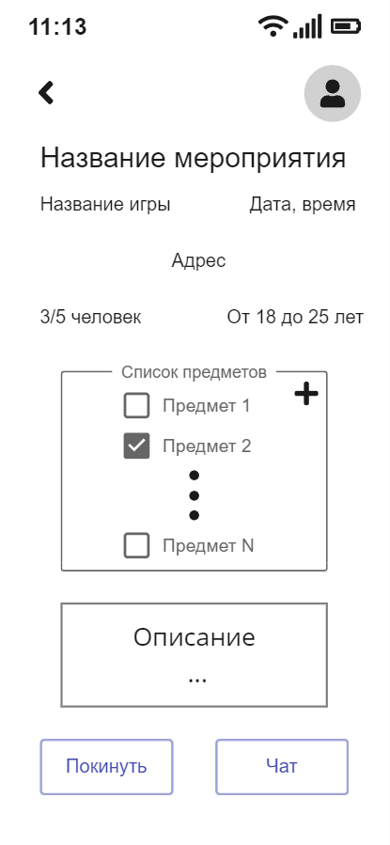
Мероприятие
Слева - экран мероприятия, который видит пользователь, не принимающий в нем участие. Содержит краткую информацию о мероприятии.
Справа - экран мероприятия, который видит пользователь, вступивший в него. Содержит полную информацию о мероприятии и кнопку перехода в чат данного мероприятия.
13

Slide 14
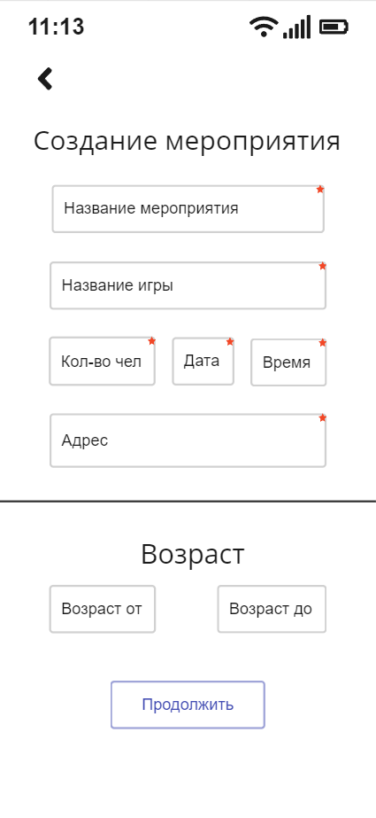
Создание мероприятия
Экран содержит поля, которые вы можете видеть на макете. Поля возрастного диапазона являются необязательными для заполнения.
14

Slide 15
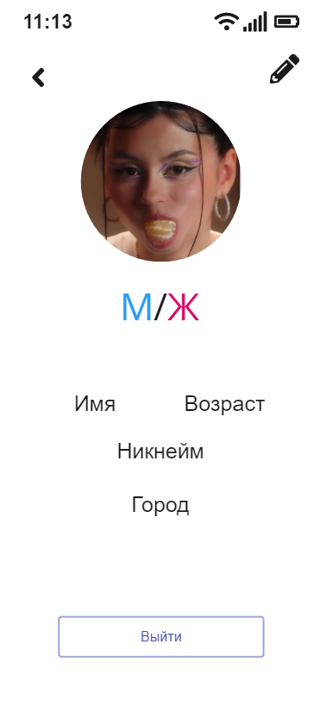
Профиль пользователя
Экран профиля содержит информацию о пользователе. На экране собственного профиля присутствуют кнопки "Редактировать" и "Выйти".
Если администратор просматривает профиль пользователя, то на экране будет кнопка "Заблокировать".
15

Slide 16
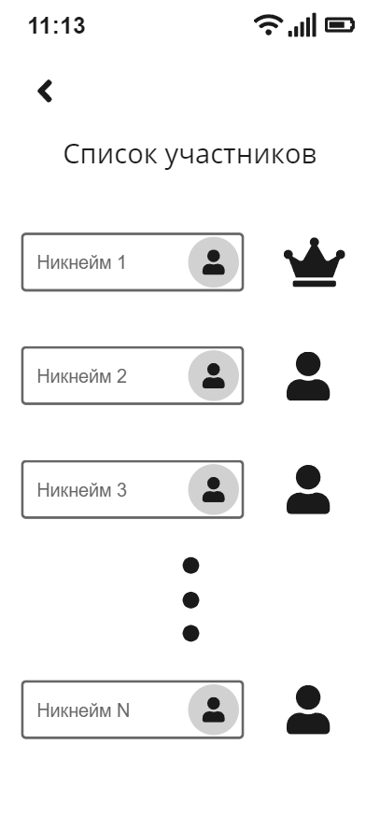
Список участников мероприятия
Экран содержит список участников мероприятия. При нажатии на одного из них пользователь переходит в его профиль.
Если пользователь является создателем, то у него будет кнопка "Выгнать".
16

Slide 17
BoardGameMeet
Более подробная информация о проекте:
https://github.com/Dunad4n/BoardGameMeet

